Slide 1
Unity 기초

Slide 2
GameWorld를 지칭하며
Editor 화면에서는
GameWorld 내
Object를 배치 할 수 있다.
Scene

Slide 3
(SCENE)GameWorld
Game
Object
Game
Object
Game
Object
Game
Object

Slide 4
GameObject는 World내 존재하는 가장 작은 단위
GameObject
name : 이름
Layer : XX
Tag : XX
Game
Object
Transform
Position : 위치 정보
Rotation : 회전 정보
Scale : 크기 정보

Slide 5
Component
GameObject
name : 이름
Game
Object
Transform
Position : 위치 정보
Rotation : 회전 정보
Scale : 크기 정보

Slide 6
C# Script
Component
Component
Component
유니티 엔진 C++
Game
Object

Slide 7
Transform
Position : 위치 정보
Rotation : 회전 정보
Scale : 크기 정보
좌표계를 사용 : X , Y , Z
Vector3 : 크기와 방향을 가지고 있는 가지고 있는 성분의 표기법
3차원에서 X , Y , Z 의 3가지 좌표계를 나타냄

Slide 8
Position : (0,0,0) -> (1,2,1) 의 개념
Vector3(1,2,1) 로 표기
원점에서 해당 좌표만큼 이동을 했다는 뜻
Look : (0,0,1)
Vector3(0,0,1) 로 표기
현재 위치에서 바라보고 있는 방향이 Z축으로 1로 가는 방향
Velocity , Force : (0,0,1)
Vector3(0,0,1) 로 표기
현재위치에서 다음 단계( 프레임 ) 그만큼 더해진다.

Slide 9
결국 벡터는 (좌표계)표현의 방식이다. 기준이 어디인지가 중요하다.

Slide 10
A-B
B
-B
A
A+B
A = (Ax, Ay) B = (Bx, By)
A + B = ( (Ax + Bx) , (Ay + By))
A - B = ( (Ax - Bx) , (Ay - By))
교환법칙이 성립한다 A + B = B + A
분배 법칙이 성립 ,스칼라 곱셈이 성립한다 2(A + B) = 2A + 2B

Slide 11
벡터의 곱셈은 교환법칙이 성립하지 않는다.
A * B != B * A
벡터의 곱셈은 나중에 내적이라는 표현으로 사용된다.
벡터의 외적
C = A X B
두벡터의 연산을 통해 수직이 되는 벡터를 알아 낼 수 있다.

Slide 12
기억하고 가야할 용어
단위 XX :
계산이나 구분의 기초가 되는 일정한 기준으로 1이 기준이 된다.
법선 : 평면에서 수직으로 나오는 직선 (Normal)
Look – 내가 현재 바라보는 방향

Slide 13
벡터의 회전

Slide 14
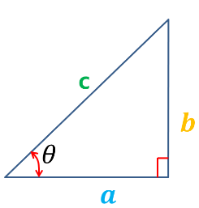
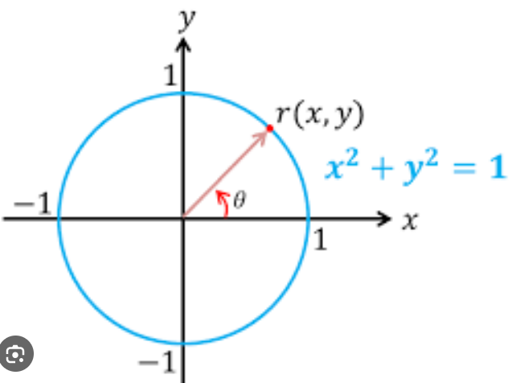
A
Y
A 벡터는
(X , 0) + (0, Y) 를 합한것과 같다.
X

Slide 15
ChatGPT : 삼각함수는 직각삼각형의 변의 길이 비율을 기반으로 정의되는 함수입니다.
함수란?
입력값에 대해 하나의 출력값을 대응시키는 규칙이나 관계로
입력값에 따른 출력을 계산하는 규칙을 정의합니다.
예)
손바닥으로 때리면 (입력) -> 아프다 (출력)
주먹으로 때리면 (입력) -> 더 아프다 (출력)
클래스에서 사용하는 함수 역시 (파라미터) -> Return

Slide 16
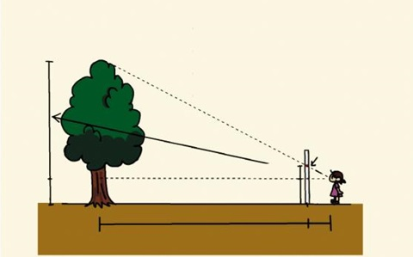
나무 길이 잴때 사용
45도가 되는거리까지 이동한다.
나무 길이를 알 수 있다.
멀어지면 멀어질수록
각도는 줄어들고 빗변은 증가한다. ( 일정한 비율이 된다 )

Slide 17
빗변의 길이가 1로 계속같다는
삼각형의 각도가 변경되면
원이 그려진다.
단위벡터로 방향벡터로 사용하기 좋다.

Slide 18
